Slide 1
Основы современных операционных систем Лекция 23
Сафонов Владимир Олегович
Профессор кафедры информатики,
Заведующий лабораторией Java-технологии
мат-мех. факультета СПбГУ
Email: vosafonov@gmail.com
Сайт лаборатории: http://polyhimnie.math.spbu.ru/jtl

Slide 2
Коммуникационные протоколы
Коммуникационная сеть подразделяется на следующие основные уровни (layers):
Физический уровень – механические и электрические устройства для передачи сигналов.
Уровень (связывания) данных – обрабатывает фреймы (frames), или части пакетов фиксированной длины, включая обнаружение ошибок и восстановление после ошибок на физическом уровне.
Сетевой уровень – обеспечивает соединение и маршрутизацию пакетов в коммуникационной сети, включая обработку адресов исходящих пакетов, декодирование адресов входящих пакетов и поддержку информации для маршрутизации для соответствующего ответа для изменения уровней загрузки.

Slide 3
Коммуникационные протоколы (прод.)
Транспортный уровень – отвечает за сетевой доступ нижнего уровня и за передачу сообщений между клиентами, включая разделение сообщений на пакеты, сопровождение порядка пакетов, поток управления и генерацию физических адресов.
Уровень сеанса – реализует сеансы (sessions), или протоколы коммуникации между процессами.
Уровень презентаций – разрешает различие в форматах между различными системами в сети, включая преобразования символов и полудуплексную (дуплексную) связь (эхо-вывод).
Уровень приложений – взаимодействует непосредственно с запросами на передачу файлов пользовательского уровня, протоколами удаленных входов и передачи электронной почты, а также со схемами распределенных баз данных.

Slide 4
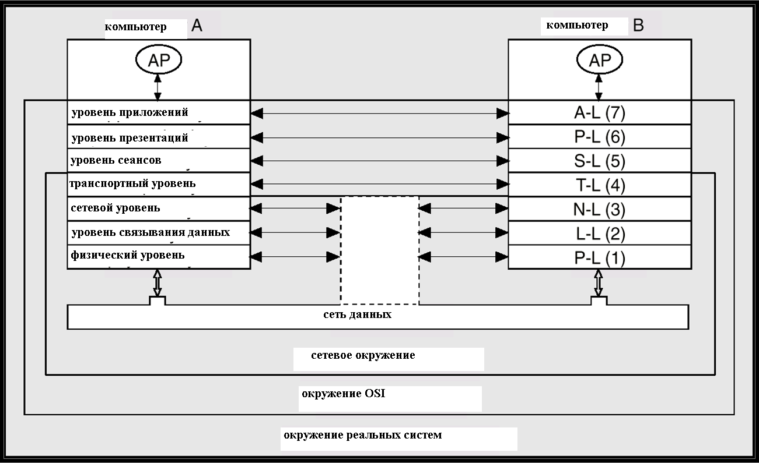
Коммуникация в сети, согласно многоуровневой модели ISO

Slide 5
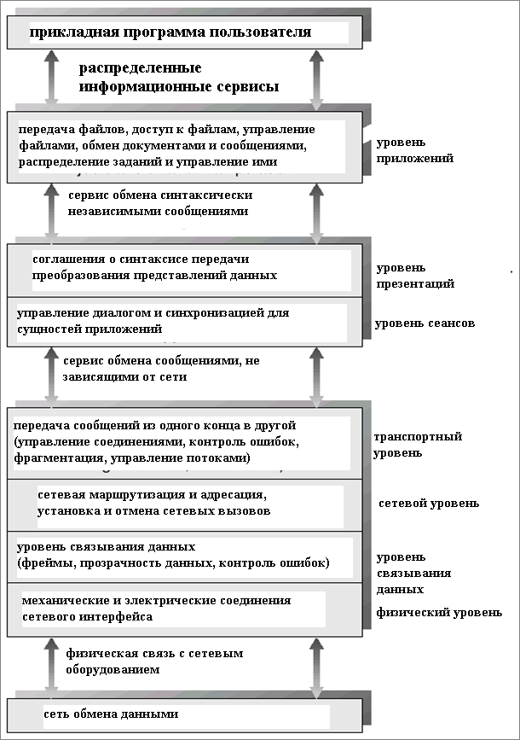
Уровни сетевых протоколов (ISO)

Slide 6
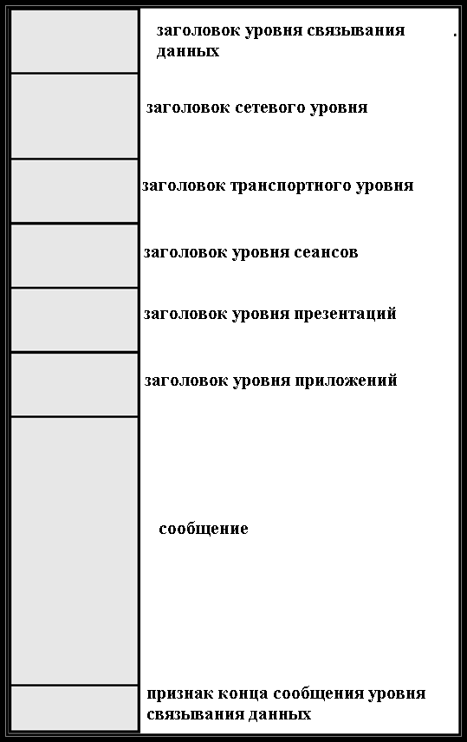
Сетевое сообщение, согласно модели ISO

Slide 7
Ethernet
Ether – эфир
Ethernet (стандарт IEEE 802.3) - наиболее распространенный метод организации сетей
Относится к физическому (physical Ethernet) уровню и уровню связывания данных, согласно 8-уровневой модели OSI
Основоположник: R. Metcalfe (1973); он же впоследствии – основатель фирмы 3COM
Основные идеи Ethernet: использование коаксиального кабеля (BNC) и 48-битового адреса, который присваивается каждой рабочей станции (компьютеру) и используется для идентификации источников и получателей пакетов в сетях
Первоначально: 3 МБит/с; в настоящее время – до 1 Гбит/с (Gigabit Ethernet)
В большинстве локальных сетей используется витая пара (twisted pair) с разъемами типа RJ 45
Для соединений используются концентраторы (hubs) с быстродействием 10 МБит/с (10BASE-T) или переключатели (switches) с быстродействием 100 МБит/с (100BASE-T)

Slide 8
TCP / IP
Transmission Control Protocol / Internet Protocol
Основоположники: Robert Kahn, Vinton Cerf (1972 – 1974)
Основан на использовании IP-адресов вида: a.b.c.d (четыре числа от 0 до 255) для любого хоста (компьютера) в сети и пакетов (packets) фиксированного размера, содержащих адрес получателя
Используется в Интернете
Более общее современное название: Internet Protocol Suite (различаются более новая версия – IPv6 и более старая – IPv4)
Другой вариант: UDP/IP (UDP – асинхронный транспортный протокол, обеспечивающий обмен датаграммами – байтовыми массивами переменной длины); менее надежный, но более быстрый
Скорость TCP/IP не всегда удовлетворительна. Для оптимизации связи между узлами сети применяются Distributed Hash Tables (DHT) – распределенные хеш-таблицы и Peer-to-Peer (P2P) Networks – одноранговые сети. В них реализована своя система имен узлов сети и более быстрого их поиска, чем с использованием TCP/IP протоколов

Slide 9
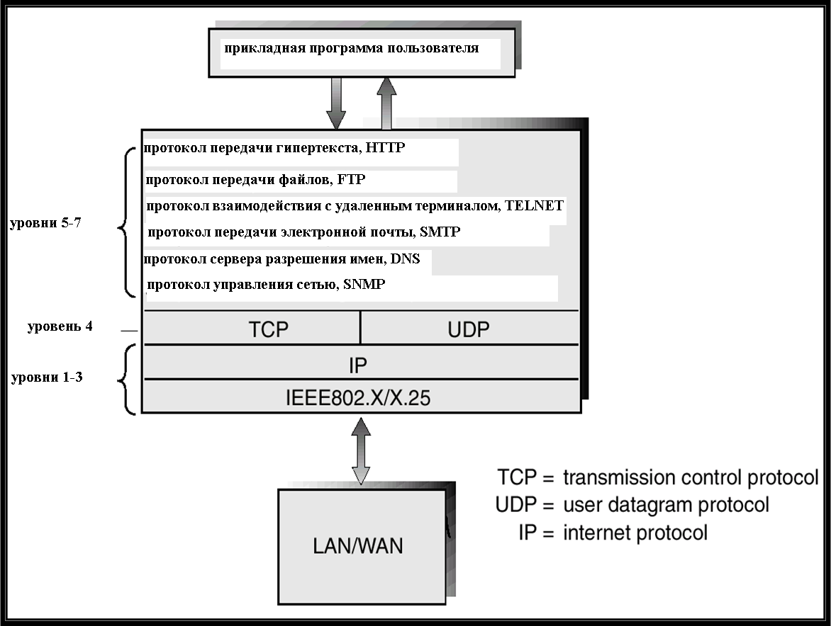
Уровни протокола TCP/IP

Slide 10
Устойчивость сетей к ошибкам
Обнаружение ошибок
Реконфигурация

Slide 11
Обнаружение ошибок в сетях
Обнаружение ошибок аппаратуры достаточно сложно.
Для обнаружение ошибки связи может быть использован протокол “рукопожатия” (handshake).
Предположим, что система A и система B установили связь. Через фиксированные интервалы времени системы должны обмениваться сообщениями типа “я в порядке” (I-am-up), указывающими, что они нормально функционируют.
Если система A не получает сообщения через фиксированный интервал, то, по-видимому, (a) другая система не работает, или (b) данное сообщение потеряно.
Система A теперь посылает сообщение вида: “Вы в порядке?” (are-you-up?) системе B.
Если система A не получает ответа, она может повторить сообщение или попробовать альтернативный маршрут к системе B
Метод обнаружения, работает ли хост hostname:
ping hostname (или: ping A.B.C.D)

Slide 12
Обнаружение ошибок (прод.)
Если система A не получает обязательного ответа от системы B, она заключает, что имеет место какая-либо ошибка.
Типы ошибок: - Система B не работает
- Непосредственная связь между A и B не работает - Альтернативная связь между A и B не работает
- Сообщение потеряно
Однако система A не может точно определить, почему произошла ошибка.

Slide 13
Реконфигурация
Когда система A определяет, что произошла ошибка, она должна реконфигурировать систему:
1. Если связь между A и B отказала, эта информация должна быть доведена до любой машины в сети.
2. Если имеет место отказ машины, то любая другая машина должна быть также нотифицирована о том, что сервисы, обеспечиваемые отказавшей машиной, более не доступны.
Когда связь или машина становятся доступны снова, данная информация должна также быть сообщена всем машинам в сети.

Slide 14
Задачи проектирования
Прозрачность – распределенная система должна быть представлена пользователю как обычная централизованная система.
Устойчивость к ошибкам – распределенная система должна продолжать функционировать в случае ошибок.
Масштабируемость – по мере расширения запросов, система должна легко воспринимать добавление новых ресурсов с целью удовлетворения расширенных запросов.
Кластер – совокупность полуавтономных машин, функционирующих как одна система.

Slide 15
Функционирование сети Ethernet
Передача сетевых пакетов между машинами в сети Ethernet.
Каждая машина имеет уникальный IP-адрес и соответствующий Ethernet- (MAC-) адрес.
Для коммуникации требуются оба адреса.
Domain Name Service (DNS) может быть использована для поиска IP-адресов.
Address Resolution Protocol (ARP) используется для отображения MAC-адресов в IP-адреса.
Если машины находятся в одной и той же локальной сети, то может использоваться ARP. Если машины в разных локальных сетях, то машина-отправитель посылает пакет маршрутизатору (router), который маршрутизирует данный пакет до принимающей сети.

Slide 16
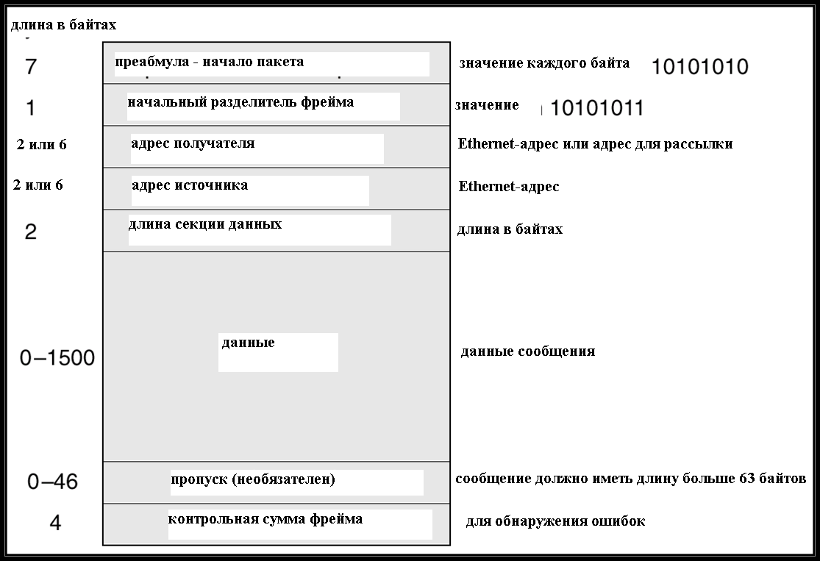
Структура пакета в Ethernet

Slide 17
GPRS (General Packet Radio Service)
Протокол беспроводной радиосвязи уровня data link (уровня 2), широко используемый в мобильной связи (GSM). “Понимает” IP-пакеты
Скорость ~ 60 КБит / с (сравнима со скоростью обычного модема и обмена через телефонную линию - dial-up)
Используется для реализации SMS, MMS, Instant messaging and presence, WAP, мобильного Интернета
В некоторых местностях и странах является фактически единственным способом организации связи для передачи данных и выхода в Интернет
При использовании TCP/IP, GPRS-протокол присваивает каждому мобильному телефону один или несколько IP-адресов и обеспечивает надежную пересылку IP-пакетов. IP-адреса, как правило, присваиваются динамически
Для маршрутизации пакетов используются точки доступа (access points) со своими Access Point Names (APNs). При настройке GPRS в мобильном телефоне необходимо указать APN, предоставляемую Вашим провайдером (например, МТС)
При использовании телефона как GPRS-модема (для выхода в Интернет, приема электронной почты и т.д.) связь с компьютером осуществляется через Bluetooth или через инфракрасный порт (IrDA)
Три уровня GPRS-протоколов
Не следует путать GPRS с GPS (глобальной системой спутниковой навигации), как иногда делают ☺

Slide 18
GPRS: Схема работы

Slide 19
Wi-Fi (IEEE.802.11x)
Семейство протоколов уровня data link (2) для беспроводной радиосвязи в локальных сетях (WLAN)
Другое название - RadioEthernet
Используется для выхода в Интернет, передачи голосовых сообщений через TCP/IP (VoIP), связи с мультимедийными устройствами (цифровыми камерами, проекторами и т.п.)
Скорость: 11 МБит / с (802.11b), 54 МБит/с (802.11a, 802.11c)
Wi-Fi связь доступна в радиусе действия точки доступа (access point) ~ 200-250 м. Зона доступа носит название hotspot. Типичная зона доступа – гостиница, аэропорт, вокзал, Интернет-кафе
Wi-Fi – адаптеры встраиваются в портативные компьютеры, органайзеры (PDA), коммуникаторы
Преимущества: при наличии access point, доступ возможен везде (даже на пляже ☺ )
Недостатки: Локальный характер связи; различие числа Wi-Fi каналов в Европе, Америке и Азии; недостаточная безопасность; на практике, недостаточная надежность при числе пользователей 1000 – 10000 и более; не безвредна для здоровья (ограничена в EU)
Wi-MAX – более высокоскоростной вариант Wi-Fi (до 1 Gbit/s) с большим радиусом действия

Slide 20
Instant Messaging and Presence (обмен мгновенными сообщениями)
Семейство протоколов и технологий верхнего уровня (application layer) для обмена сообщениями между людьми, использующими мобильные телефоны, коммуникаторы, лаптопы и перемещающимися из одной точки Земли в другую
Использует адреса, сходные с email-адресами, например: node@domain/work – XMPP address
Сообщения – как правило, текстовые, но становится возможным посылать и графические образы
Основные понятия: client – пользователь сети; presence – информация о присутствии клиента на связи; presentity (presence server) – сервер сети, обеспечивающий регистрацию клиентов и выдачу информации о presence
Основные протоколы: SIMPLE / SIP; XMPP / Jabber, Wireless Village
Лаборатория Java-технологии выполнила работы для Panasonic Research по реализации Java API для мгновенных сообщений (JSR 164, 165, 186, 187) и тестовых комплексов для них (TCKs); 2003 – 2006

Slide 21
Q & A
Вопросы и ответы

